Slide 1
Katangiang Pisikal ng Daigdig

Slide 2
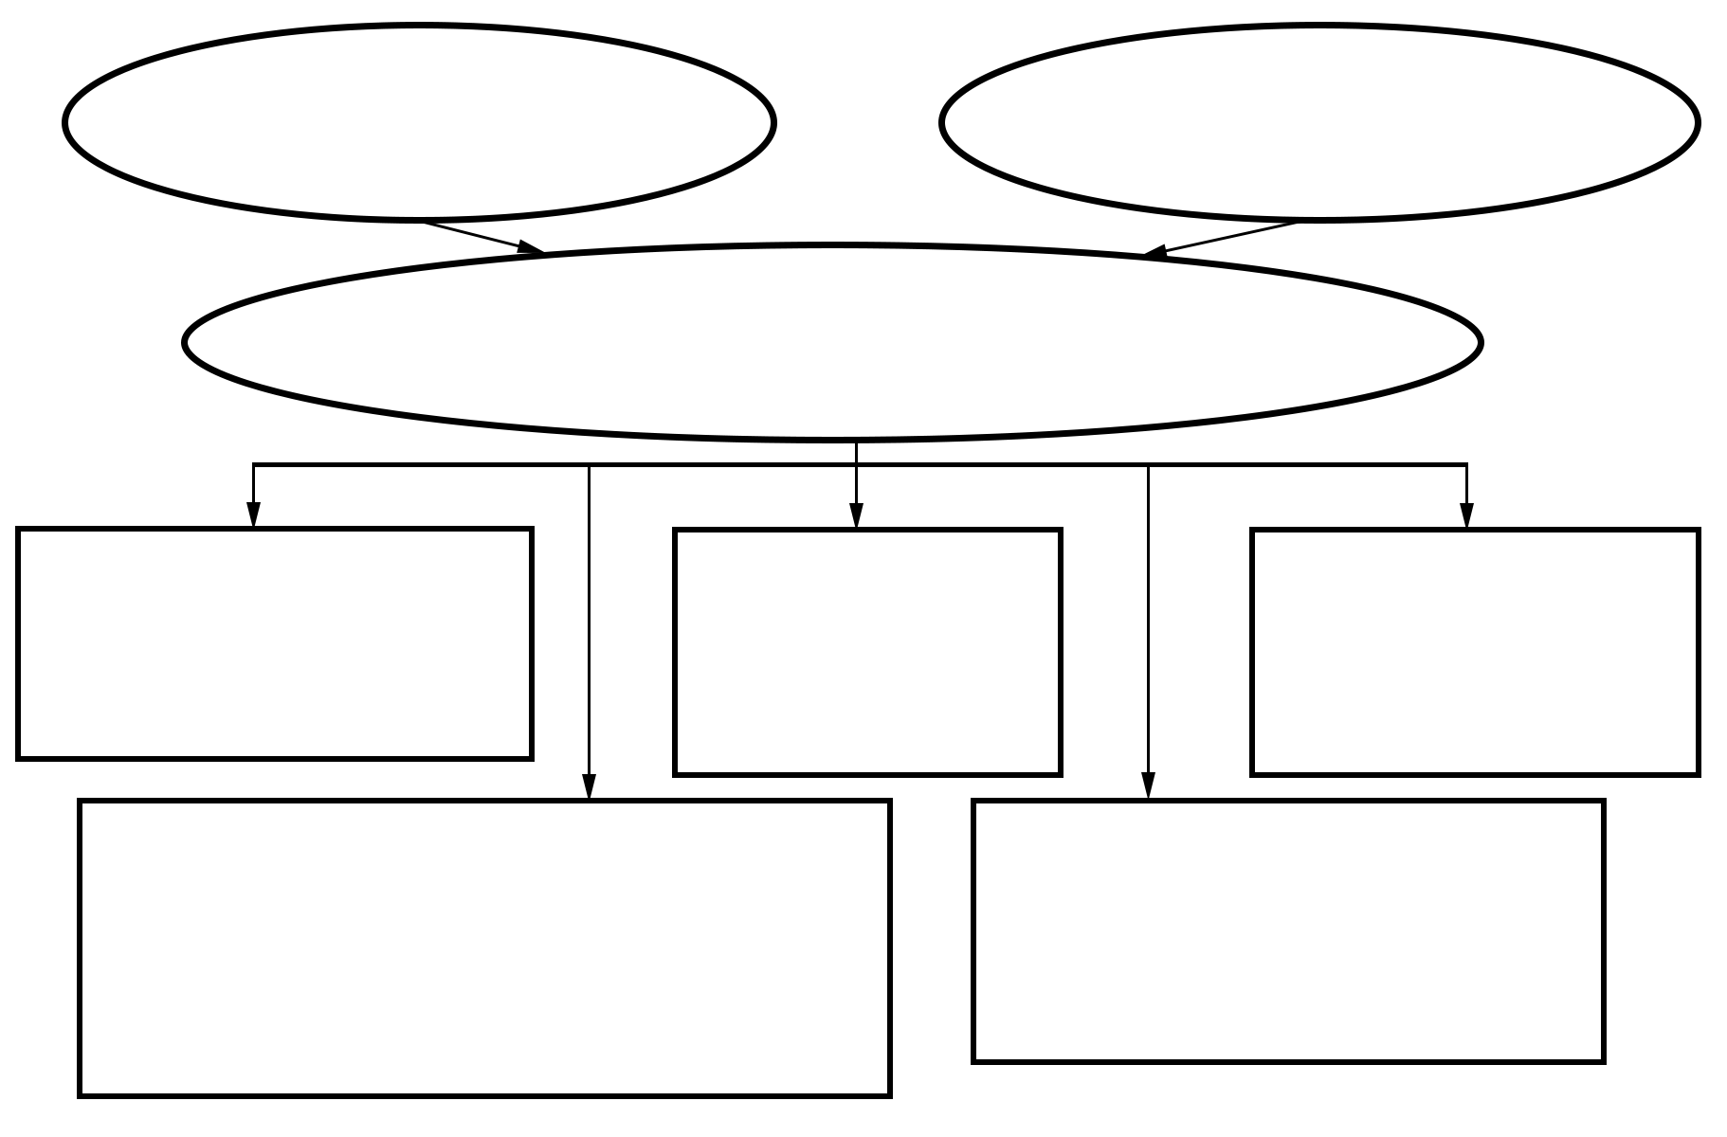
Limang Tema ng Heograpiya
Hango sa salitang Griyego na “geo” na nangangahulugang “lupa”
Hango sa salitang Griyego na “graphein” na nangangahulugang “pagsusulat”
Heograpiya
Ito ay tumutukoy sa pag-aaral tungkol sa pisikal na katangian ng mundo at interaksiyon ng tao sa kaniyang kapaligiran.
Lugar - Ito ang katangiang pisikal at mga taong naninirahan sa isang pook, kabilang rito ang mga anyong lupa at tubig, klima, at likas na yaman ng bansa.
Rehiyon - Binubuo ito ng lugar o teritoryo na may magkakaparehong kultura, klima, at mga anyong lupa at tubig.
Paggalaw ng Tao - Ito ang pagkilos ng mga tao, produkto , o kaisipan mula sa isang pook papunta sa ibang lugar. Nangyayari ito upang makahanap ang tao ng kaniyang ikabubuhay.
Lokasyon - May dalawang paraan sa pagtukoy ng lokasyon : tiyak o absolute at relatibong lokasyon. Ang tiyak na lokasyon ay gumagamit ng mapa upang masukat ang longhitud at latitud ng isang lugar o bansa saman -talang ang relatibong lokasyon naman ay gumagamit ng mga lugar o katubi -gang nakapaligid upang matukoy ang kinaroroonan ng isang lugar o bansa.
Interaksiyon ng Tao at Kapaligiran - Ang tao, upang mabuhay, ay umaayon sa kaniyang kapaligiran. Ang tao, bilang nagiisip na nilalang, ay maaaring iayon ang kaniyang pamumuhay batay sa kaniyang kapaligiran o kaya ay baguhin ito batay sa kaniyang pangangailangan.

Slide 3
Gamit ng Linya sa paggamit ng Mapa at Globo
1. Meridian – imahinaryo o mga kathang-isip na paikot na guhit na bumabagtas mula Hilagang Polo (North Pole) patungong Timog Polo (South Pole).
2. Prime Meridian – tinatayang pinakagitnang guhit na makikita sa 0° longhitud at humahati mula sa silangan at kanluran ng globo. Ito ay ginagamit na batayan sa pagtukoy ng oras.
3. International Date Line – ang guhit na ito ay matatagpuan sa 180°. Ito ang ginagamit na batayan sa pagpapalit ng petsa at oras.
4. Parallel – pahalang na linya na bumabagtas mula silangan patungo sa kanlurang bahagi ng mundo.
5. Ekwador – pangunahing latitud na makikita sa 0 ° latitud. Hinahati nito ang mundo mula sa Hilagang Hating-daigdig at Timog Hating-daigdig.

Slide 4
Gamit ng Linya sa paggamit ng Mapa at Globo
6. Sistemang Bisinal – natutukoy ang lokasyon ng isang luga o sa pamamagitan ng pagkilala sa mga anyong lupa katulad na lamang ng mga bansa, probinsiya, at lungsod na nakapalibot dito.
7. Sistemang Insular – batayan ng mga anyong tubig na nakapalibot dito katulad na lamang ng karagatan, dagat, ilog, lawa, at iba pa.

Slide 5
Topograpiya
Ang salitang topograpiya ay hinango sa salitang Griyego na “topo” o lugar at “graphia” o paglalarawan.
Sa pag-aaral nito, malalaman mo na ito ay isang salita na naglalarawan ng isang pag-aaral sa ibabaw ng lupa. Kasama na rito ang pag-aaral tungkol sa mga pagbabagong naganap sa mga bundok, lambak, at maging ang mga katangian ng mga ilog at daan.
Nakaaapekto ang topograpiya sa pang-araw-araw na pamumuhay ng mga tao—ang pagbabago ng panahon at epekto nito sa isang rehiyon o lugar.

Slide 6
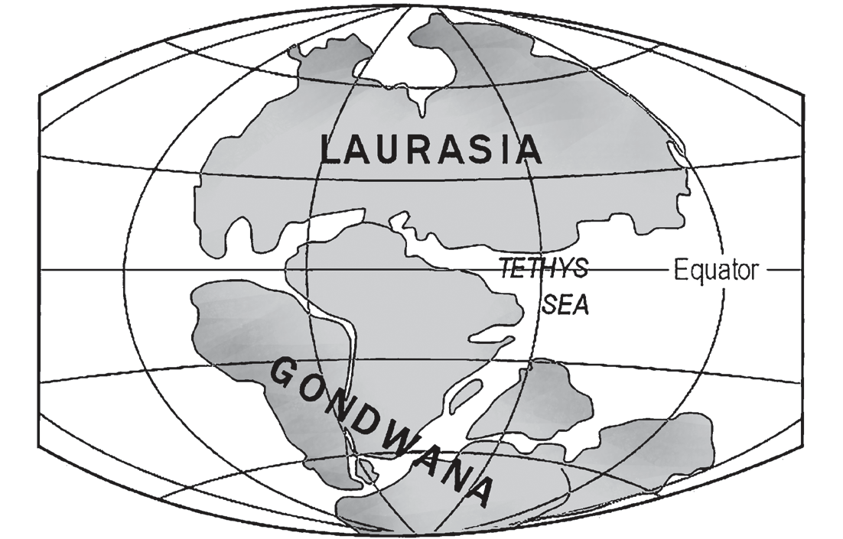
Anyong Lupa
1. Kontinente – tumutukoy sa malaking bahagi ng lupa sa mundo. May pitong kontinente na bumubuo sa mundo. Tunghayan ang sumusunod na talahanayan tungkol sa mga kontinente ng mundo.
a. Ang teoryang continental drift ay ipinanukala ni Alfred Wegener, isang kilalang German geologist noong 1912. Ayon sa teoryang ito, pinaniniwalaang magkakaugnay ang mga kontinente sa isang supercontinent na tinatawag na “Pangea.” Sanhi ito ng malalakas na paglindol at pag-uga ng mga bato sa kailaliman ng kalupaan at karagatan ng daigdig. Ayon kay Wegener, ang mga kontinente ay binubuo ng tinatawag na Gondwanaland at Laurasia. Ang Laurasia ang sinasabing pinanggalingan ng Asya, Europa, at Hilagang Amerika, samantalang sa Gondwanaland naman nagmula ang mga kontinente ng Africa, Antarctica, Australia, at Timog Amerika.

Slide 7
Anyong Lupa
b. Para naman kay Alexander Von Humboldt, isang Russian geographer at manlalakbay, ang mga kontinenteng nakapaligid sa Antarctica ay magkakarugtong.
c. Ang teoryang plate tectonic naman ay ipinakilala noong 1960. Ayon sa teoryang ito, ang mga kontinente ay nakatuntong sa plates o malalaking tipak ng lupa na may kapal na 30 hanggang 60 milya na nakalutang sa magma. Sa pag-alsa ng magma mula sa mantle, naitulak nito ang mga tipak ng lupa na maaaring nagpunta sa iba’t ibang direksiyon.

Slide 8
Anyong Lupa
2. Pulo – maliliit na lupa kaysa kontinente at napaliligiran ng tubig.
3. Peninsula – malaking bahagi ng lupa na napaliligiran ng tubig sa tatlong sulok. Tinatawag din itong tangway.
4. Isthmus – maliit na bahagi ng lupa na nagdurugtong sa dalawang malaking masa ng lupa.
5. Bundok – pinakamataas na anyong lupa sa daigdig. Ang Mt. Everest ang itinuturing na pinakamataas na bundok sa buong mundo na may taas na 29,029 talampakan.
6. Bulkan – nabuo ang bulkan mula sa agos ng lava sa mga puwang ng crust ng mundo. Sa nabuong mga lava sa paligid ng mga rupture nagsisimula ang pagtaas ng bulkan. Ang Pacific Ring of Fire ay ang tawag sa mga hilera ng mga aktibong bulkan na matatagpuan sa Asia-Pacific.
7. Burol – anyong lupa na mas mababa kaysa bundok. Ito rin ay umbok ng lupa na karaniwang matatagpuan sa mababang bahagi ng kabundukan.

Slide 9
Anyong Lupa
8. Kapatagan – tawag sa malawak at patag na anyong lupa.
9. Lambak – patag na lupain sa pagitan ng dalawa o higit pang bundok.
10. Talampas – ay isang kapatagan sa tuktok ng isang bundok o anumang lupa na mataas kaysa anumang katawang tubig o karagatan. Dahil mataas, nagtataglay ito ng malamig na temperatura kaya mainam itong taniman at pastulan dahil sa kaaya-aya nitong klima.
11. Disyerto – malawak na tuyo at mabuhanging lupa. Tuwing umaga, ito ay nakararanas ng mainit na temperatura, samantalang napakalamig naman dito kung gabi.

Slide 10
Sukat, Laki, at Hangganan ng mga Kontinente ng Mundo
Kontinente | Milya Kuwadrado | Kilometro Kuwadrado | Bilang ng Bansa | Hangganan
Asya | 17,128,578 | 44,362,815 | 48 | H – Arctic Ocean S – Pacific Ocean T – Arabian Sea at Indian Ocean K – Red Sea/Ural Mountains
Africa | 11,700,500 | 30,304,155 | 54 | H – Mediterranean Sea S – Indian Sea T – Artic Ocean K – South Atlantic Ocean
Hilagang Amerika | 9,636,000 | 24,250,058 | 23 | H – Arctic Ocean S – Atlantic Ocean T – Timog Amerika K – Pacific Ocean

Slide 11
Sukat, Laki, at Hangganan ng mga Kontinente ng Mundo
Kontinente | Milya Kuwadrado | Kilometro Kuwadrado | Bilang ng Bansa | Hangganan
Timog Amerika | 6,875,000 | 17,806,168 | 12 | H – Hilagang Amerika S – South Atlantic Ocean T – Antarctic Ocean K – South Atlantic Ocean
Antarctica | 5,500,000 | 14,244,934 | 0 | Walang Hangganan
Europe | 4,057,000 | 10,507,581 | 50 | H – Arctic Ocean S – Ural Mountains T – Mediterranean Sea K – Atlantic Ocean

Slide 12
Sukat, Laki, at Hangganan ng mga Kontinente ng Mundo
Kontinente | Milya Kuwadrado | Kilometro Kuwadrado | Bilang ng Bansa | Hangganan
Australia | 2,966,136 | 7,682,256 | 3 | H – Arctic Ocean S – Ural Mountains T – Mediterranean Sea K – Atlantic Ocean
Kabuoan | 57,590,214 | 149,157,967
Pinagkunan: https://www.indiatoday.in/education-today/gk-current-affairs/story/7-continents-of-the-world-facts-html-1334565-2018-09-07

Slide 13
Anyong Tubig
1. Karagatan – Ito ang pinakamalawak na saklaw sa lahat ng anyong tubig. Tunghayan ang mga pangunahing karagatan sa daigdig sa talahanayan.
2. Lawa – malawak na anyong tubig na napaliligiran ng lupa. Nabubuo ito kung mas mababa ang lebel ng tubig kompara sa nakapaligid na lupa.
3. Look – anyong tubig na nasa baybayin ng isang kalupaan na karugtong ng karagatan o dagat.
4. Golpo – may pagkakapareho ang look at golpo subalit mas napaliligiran ang golpo ng mga lupain.
5. Ilog – isang bahagi ng anyong tubig na dumadaloy mula sa mataas tungo sa higit na mababang lebel ng tubig tulad ng lawa. Ang malalaking ilog sa mundo ay kadalasang nagsisimula sa malalaking hanay ng bundok at nagwawakas sa mga karagatan o dagat.

Slide 14
Klima
Ang lahat ng buhay sa mundo ay nabubuhay batay sa temperatura na naaangkop sa kanila. Ang klima ang pangkalahatang kalagayan ng atmospera sa isang lugar sa loob ng maraming taon. Nakadepende ang klima ng isang lugar batay sa latitud at ang layo nito sa ekwador.
Ang temperatura ng hangin at ang presipitasyon ang dalawang pinakamahalagang salik na nagtatakda sa klima. Nakaaapekto rin sa klima ang direksyon ng hangin, agos ng karagatan, at taas ng isang lugar mula sa dagat. Kontrolado ng klima ang mga biome, at ang klima ng isang lugar ang nagtatakda sa mga uri ng halaman at hayop na maaaring mabuhay rito.
Bumuo si Wladimir Koppen, isang Russian-German climatologist, ng limang pangunahing klasipikasyon na umiiral sa mundo batay sa temperatura at presipitasyon ng mga lugar. Tunghayan ang talahanayan sa ibaba tungkol sa iba’t ibang klasipikasyon, katangian, at halimbawa ng klima.

Slide 15
Iba’t Ibang Klasipikasyon ng Klima
Klasipikasyon ng Klima | Katangian | Halimbawa
Tropikal | Mainit at mahalumigmig ang klima sa lugar na ito. Nagtataglay rin ito ng mataas na antas ng pag-ulan sa buong taon. | Pilipinas
Tuyo | Tuyo Nakararanas ng lubhang init sa buong taon at kakaunti lamang ang pag-ulan. | Iran
Katamtaman at Mahalumigmig | Ang lugar ay nakararanas ng mula katamtaman hanggang sa malakas na pag-ulan. | Turkey
Kontinental | Nagtataglay ito ng mahabang taglamig at maiksing tag-araw. | Hilagang Europa
Polar | Nakararanas dito ng lubhang lamig sa buong taon. | Antartica

Slide 16
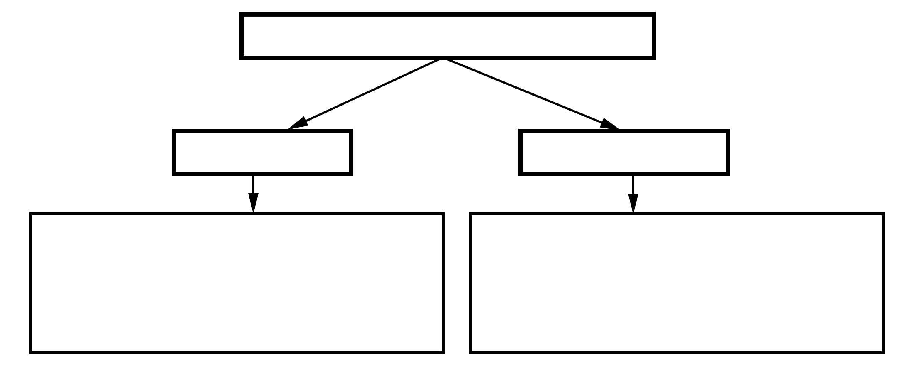
Yamang Likas
Likas na Yaman
Biotic
Abiotic
Halimbawa nito ay mga gubat, hayop, at mga bagay na maaaring makuha sa kanila tulad ng fossil na panggatong, uling, at petroleum
Halimbawa nito ay nagmula sa mga walang buhay na materyal tulad ng lupa, tubig, hangin, at mabibigat na metal gaya ng ginto, pilak, at tanso

Slide 17
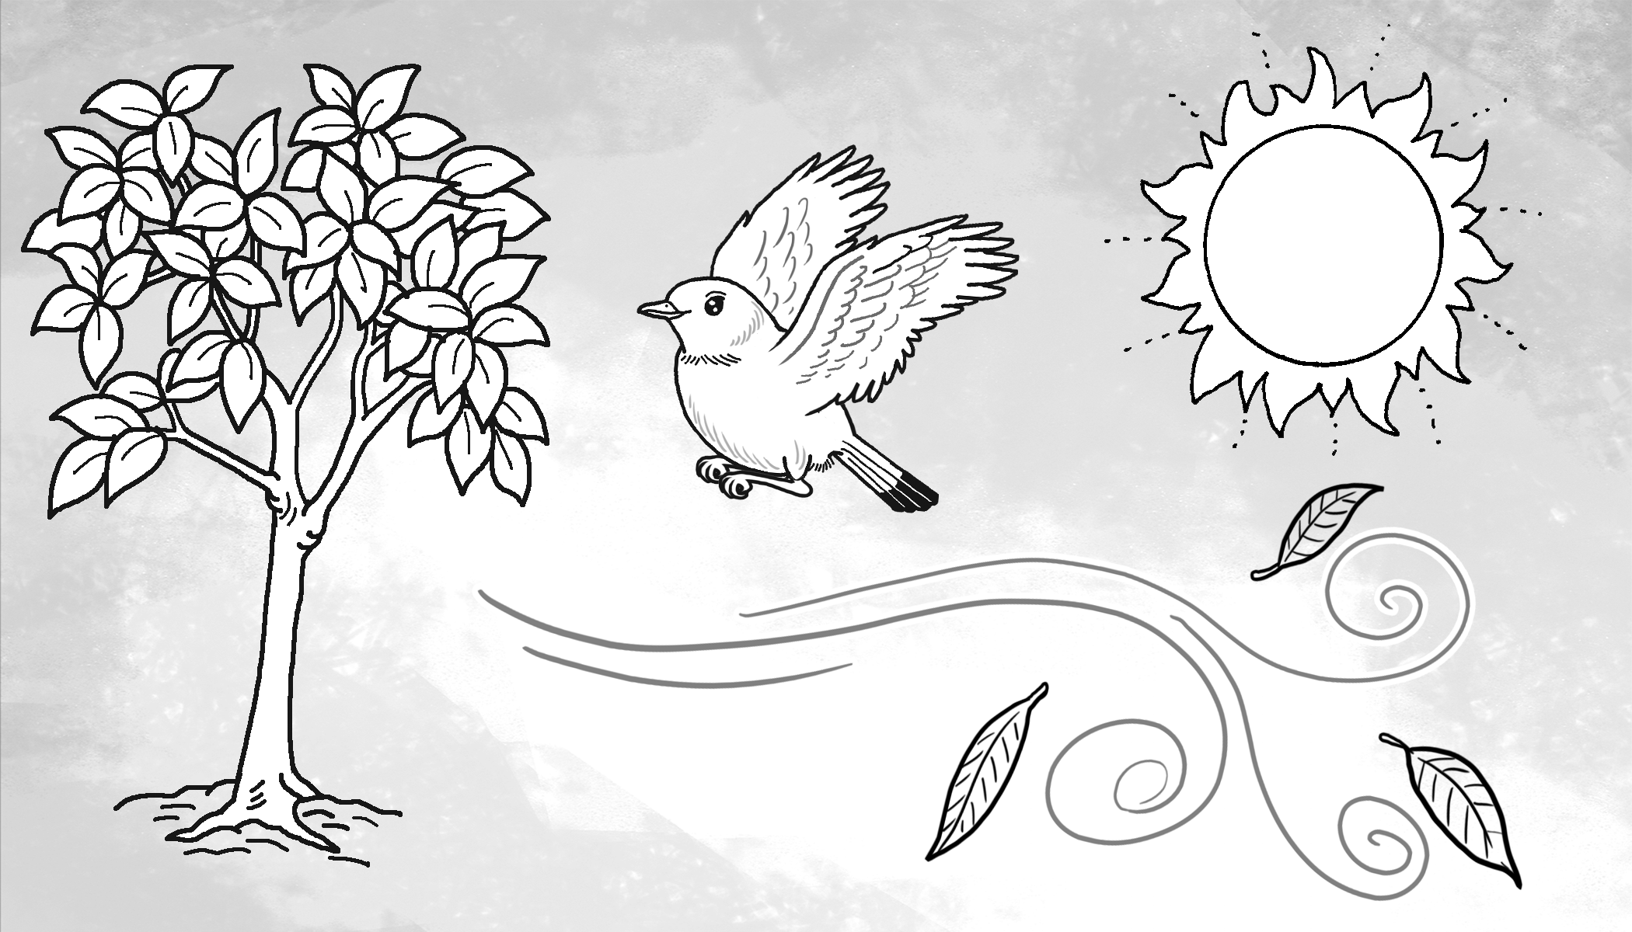
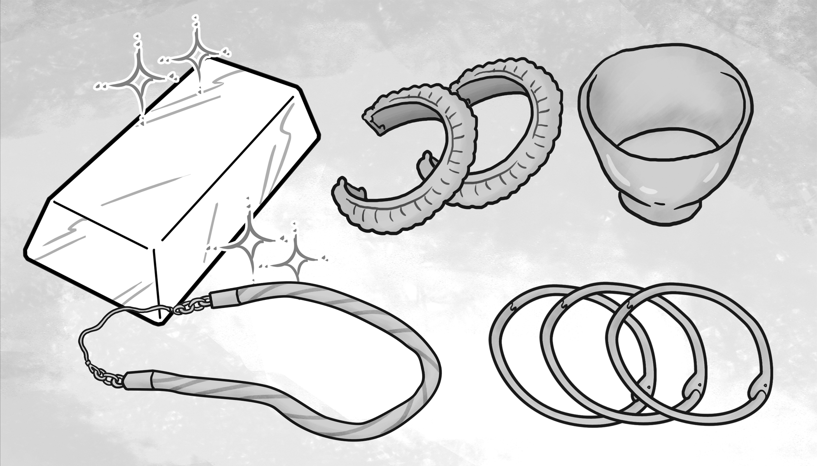
Yamang Likas
Renewable - mga likas na yaman na maaaring mapalitan sa paglipas ng panahon
Nonrenewable - mga
likas na yaman mula sa limitadong suplay at hindi rin ito napapalitan.

Slide 18
Yamang Likas
Mainam kung maisasaisip mo na hindi kasiguraduhan ang konseptong kapag mayabong ang likas na yaman ng isang bansa ay uunlad na ito at kung wala namang likas na yaman ay mahirap na ito. Ilan sa mga dahilan ang sumusunod:
1. Minsan, ang kasaganahan ng bansa ay nakasalalay sa uri, dami, at pagkakaiba-iba ng likas na yaman at sa pamamaraan ng paglinang nito.
2. May mga pagkakataong hindi pumapayag ang mga bansa na makuha ng mga mayayamang bansa ang kanilang likas na yaman. Sila ay lumalaban upang hindi ito makuha sa kanila at mapanatili din nila ang kanilang pagkakakilanlan.
3. Malaki ang kinalaman ng mga nanunungkulan sa pag-ukit ng kasaysayan ng kanilang mga bansa, Nakasalalay sa kaniyang mga polisiya at patakaran ang paggamit at pagpapaunlad ng likas na yaman n g kaniyang nasasakupan.

Slide 19
Pagsasanay
I. Panuto: Hanapin ang mga katagang nakalista sa ibaba na may kaugnayan sa nakalipas na aralin. Bilugan ang mga katagang ito sa makikita mo sa loob ng kahon. Pagkatapos ay ipaliwanag ang mga konseptong iyong hinanap.
Mga Konsepto:
Heograpiya
Teorya
Lupa
Tubig
Klima
A | B | E | T | E | O | R | Y | A | S
M | O | T | U | B | I | G | P | Q | E
I | R | J | U | D | E | S | T | U | D
L | U | P | A | G | R | A | P | V | W
K | A | P | O | L | L | O | A | P | S
H | E | O | G | R | A | P | I | Y | A

Slide 20
Susi sa Pagwawasto
1. Heograpiya – pag-aaral ng katangiang pisikal ng daigdig
2. Teorya – pagpapaliwanag sa pinagmulan ng isang bagay o phenomenon na kailangan pang ipasailalim sa eksperimentasyon
3. Lupa – pinagmulan ng nutrisyon at tahanan ng maraming organism
4. Tubig – gamit sa tahanan, agrikultura, transportasyon, at industriya
5. Klima – pangkalahatang kalagayan ng panahon sa isang lugar sa loob ng maraming taon

